Slide 1
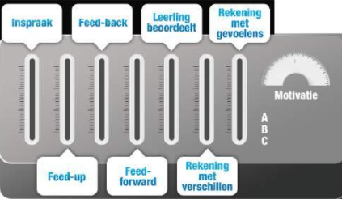
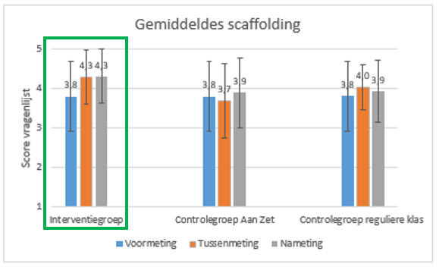
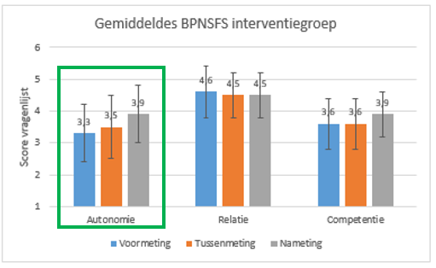
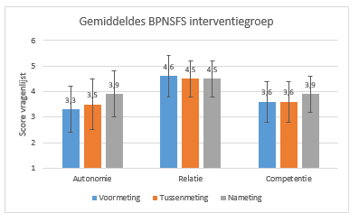
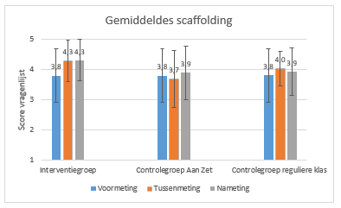
Wel of geen punt voor gym!?
Liv Geurts
Praktijkonderzoek
Bachelor of Sports & Education
Fontys Sporthogeschool
Wat is het effect van evalueren om te leren toegepast in selfassessment en peerassessment op de psychologische basisbehoeften van vwo 2 leerlingen, tijdens de lessen turnen en volleybal op het Udens College in Uden met als doel de kwaliteit van motivatie te verhogen?
Voormeting
Interventiegroep 2X
Controlegroep 2Y en AZ2Y
Vragenlijst BPNSFS en SAFL-Q
Interventie
4 interventielessen
Sportfolio
Turnen
Evalueren om te leren
Logboek
Tussenmeting
Interventiegroep 2X
Controlegroep 2Y en AZ2Y
Vragenlijst BPNSFS en SAFL-Q
Interventie
4 interventielessen
Sportfolio
Volleybal
Evalueren om te leren
Logboek
Nameting
Interventiegroep 2X
Controlegroep 2Y en AZ2Y
Vragenlijst BPNSFS en SAFL-Q
Interview
Resultaten
Discussie
Resultaten relatie waren al hoog
Moeilijk om elkaar feedback te geven
Turnen lastig onderdeel
Docent past scaffolding veelvuldig toe
Korte interventieperiode
Beoordeling bewegingsvaardigheid
Sportfolio en criteria onduidelijk
“Ik kan goed sporten en doe altijd goed mee, maar als ik mijn sportfolio niet goed invul krijg ik alsnog een onvoldoende voor gym”
Conclusie
Middelgroot effect vervulling basisbehoefte autonomie
Klein of geen effect vervulling basisbehoefte competentie
Klein negatief of geen effect vervulling basisbehoefte relatie
Aanbevelingen
Toepassen evalueren om te leren en scaffolding
Lessenreeks voldoende omvang
Digitalisering sportfolio (sportfolio app)
Kwalitatief goed beoordelingssysteem ontwikkelen
Vervolgonderzoek

